Slide 1



ESPECIFICACIÓN Y ANÁLISIS DE REQUERIMIENTOS - WX35
TRABAJO 3
INTEGRANTES:
Del Carpio Flores, Ariana Ileen U202211917 Fernández Villacis, Mathias Benjamin U202213760 Juanante Rodriguez Josfer Jeanpiere U202214778 Marín Sánchez, Jairo Joseph U202216861 Negrete Arámbulo, José Miguel U202214291 Yovera Gallo, Anthony Valentin U202213689
UrbanUser

Slide 2








Descripción de la StartUp
Aplicativo el cual ayuda a los usuarios a ahorrar tiempo y esfuerzo al planificar sus desplazamientos en transporte público, lo cual satisface a aquellas personas que usan el transporte público en su vida diaria.
UrbanUser

Slide 3

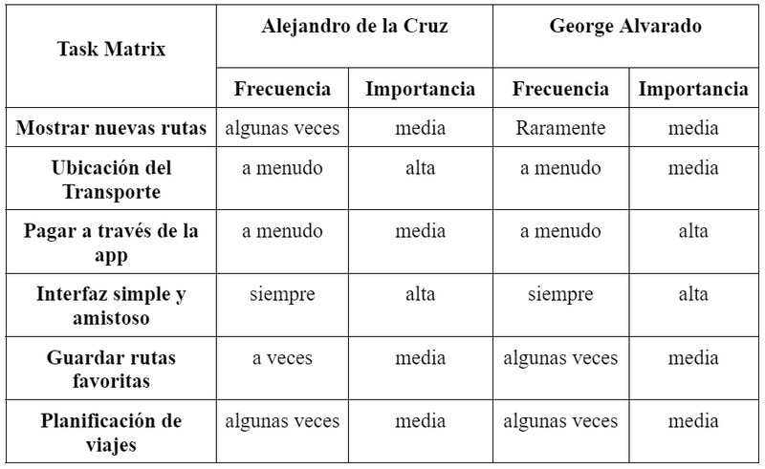


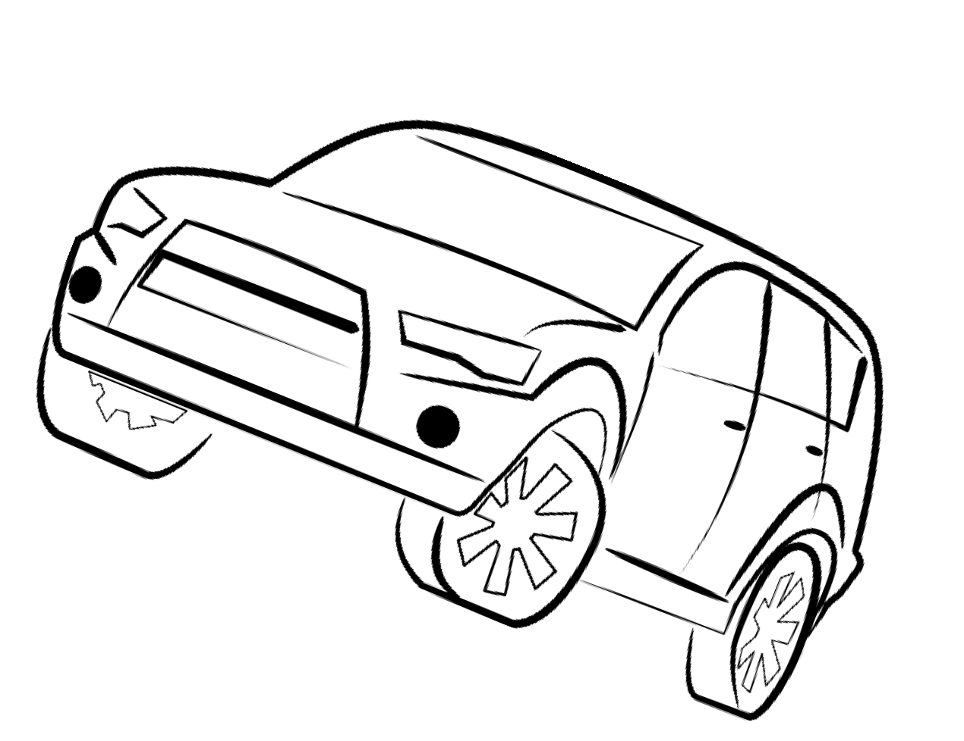
USER TASK MATRIX
UrbanUser

Slide 4
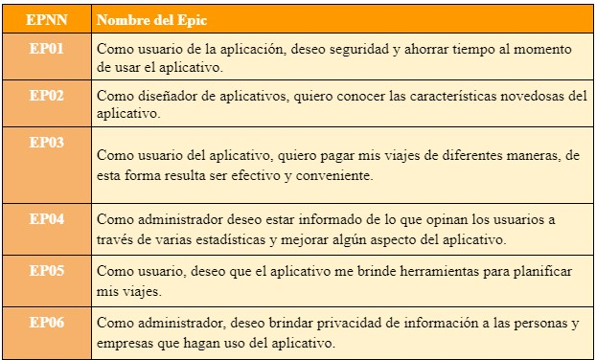
EPICS

Slide 5
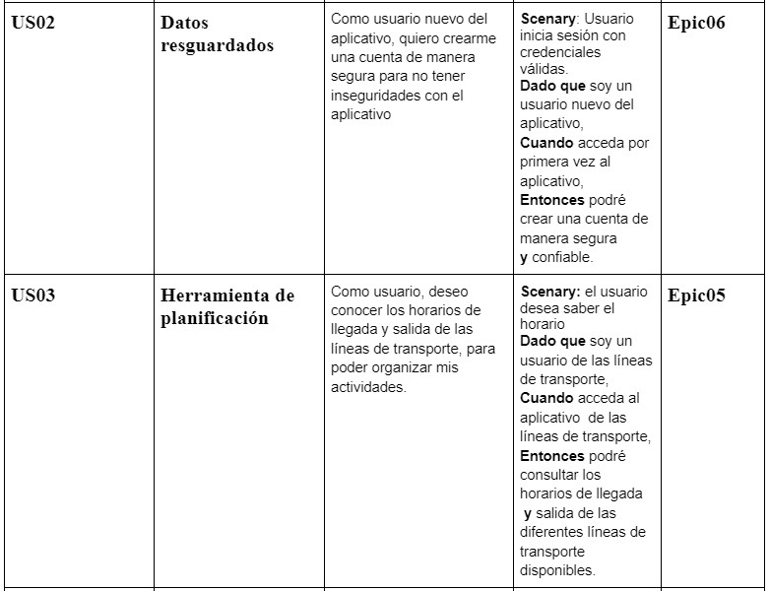




USER STORIES

Slide 6
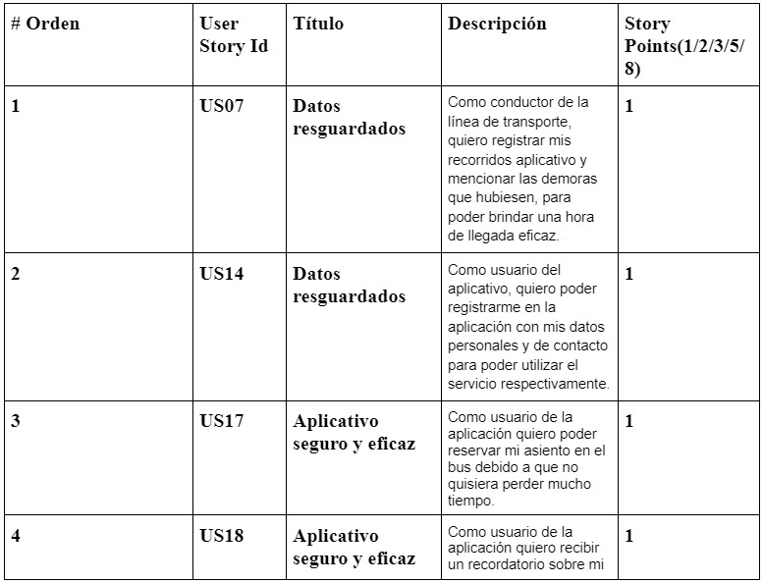
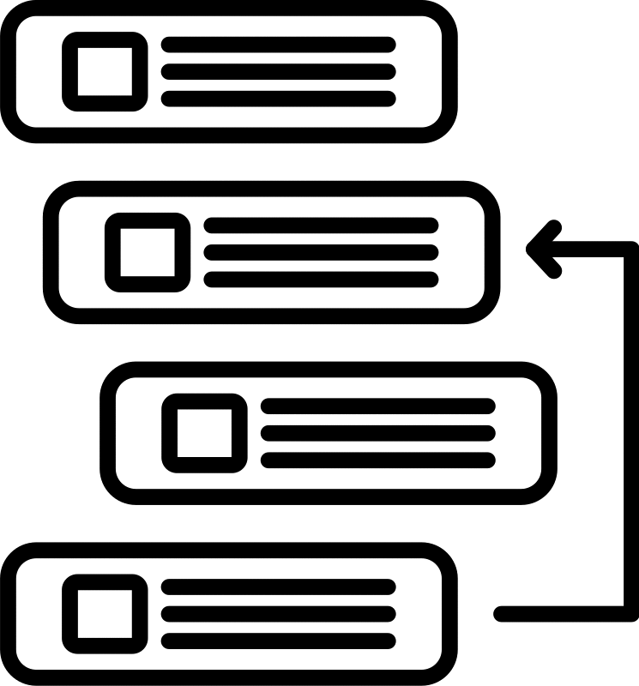

PRODUCT BACKLOG

Slide 7
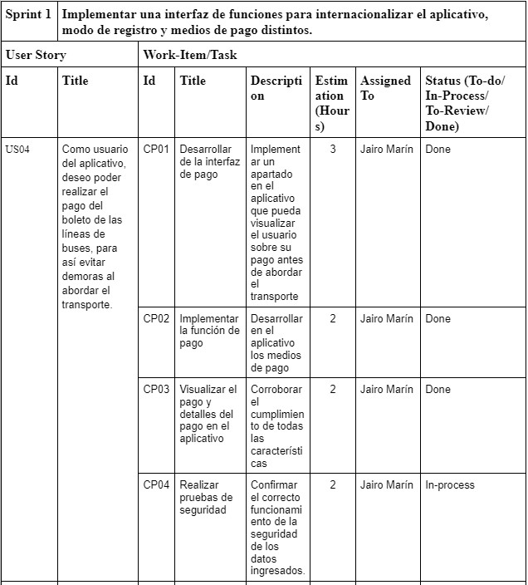


SPRINT BACKLOGS

Slide 8
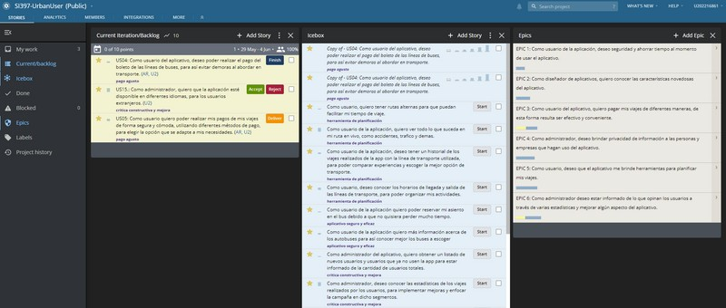
PIVOTAL TRACKER

